Slide 1
Wk6
las asignaturas
L.I: To edit and present my work independently.
Context: School Subjects
SUCCESS CRITERIA:
I can edit my work by looking at my book.
I can extend my writing adding extra information.
I can present my work.

Slide 2
Corrige con boligrafo verde.
Edita y extiende tu trabajo.
El colegio….
Me gusta el ingles porque es divertido.
Say something your partner likes or dislikes (1 thing).
A Maria le gusta el inglés. A__________le gusta ________.
Say goodbye.
PUBLICA.
15 minutos

Slide 3
Check your work from last week making sure all of the blanks are filled in.
Now try reading out loud and recording yourself. How do you sound?
Hola,
Me llamo___________________.(name)
Tengo____________años. (age)
Vivo en __________________ (area)
Tengo el pelo _________________ (colour)
Tengo los ojos_________________ (colour)
Tengo ______hermanos.
Me gusta ____________porque es____________(subjects)
No me gusta_________porque es____________(subjects)
A Maria le gusta el inglés. A__________le gusta ________.
Adiós.

Slide 4
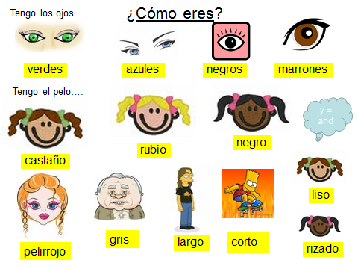
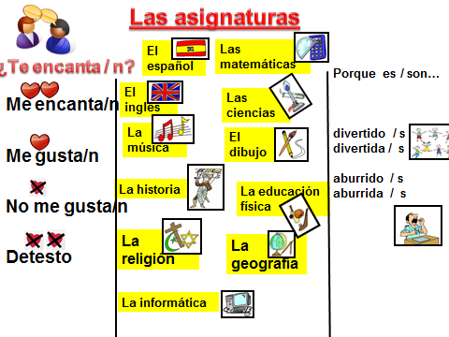
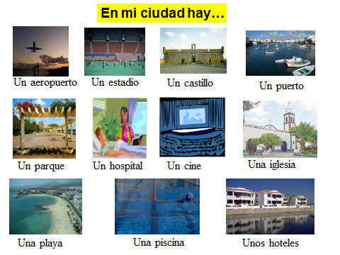
HELP SHEET

